Slide 1



编 译 原 理
主讲:王莹洁

Slide 2
《编译原理》课程说明
上课时间： 1－14周（周二1-2节），1-13周单周（周四3-4节）
上机时间： 6-14周（周二3-4节）
理论和实践并重的课程
按要求完成相应的实验（包括实验报告）和作业
关于考试：作业、实验、考勤 30%；期末考试70%（
迟到、早退、旷课、上机玩游戏和聊天、带签名扣３分）
选科代表
联系方式:
Email: towangyingjie@163.com
Tel: 15688502290

Slide 3
编译原理课程的地位和作用
地位
是软件技术的基础
是计算机专业的基础课程，是专业必修课
作用
编译原理是介绍如何将高级语言程序变换成低级语言程序的方法。
其理论基础坚实，其形式化系统不仅用于编译程序，还大量用于人工智能、多媒体技术、数据库等领域。

Slide 4
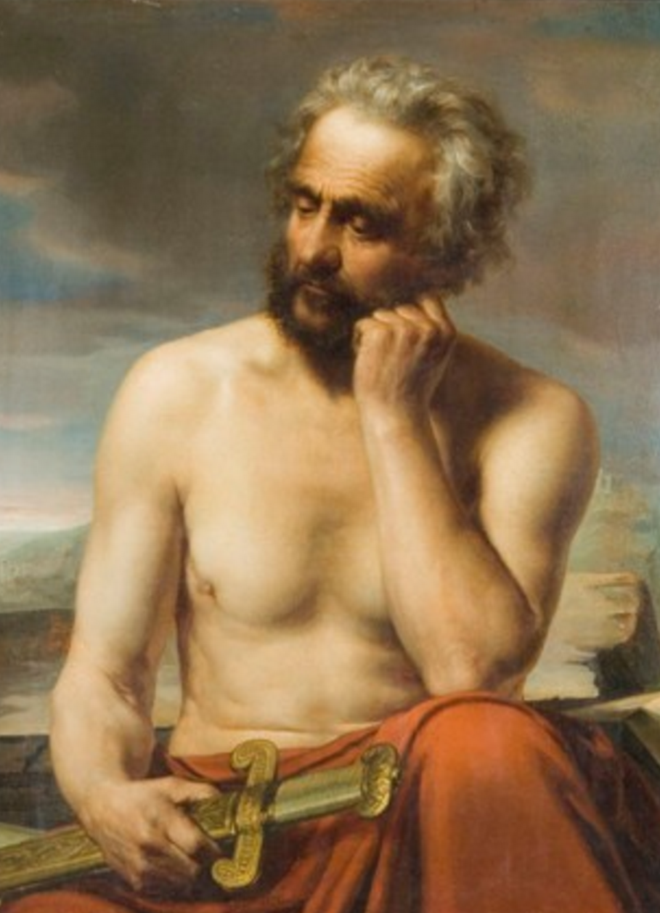
为什么要学习编译原理？
可以更容易理解在一个语言中哪些写法是等价的，哪些是有差异的；
可以更加客观地比较不同语言的差异；
可以提高学习新的语言的效率；
从语言a转换到语言b是一个通用的需求，学好编译原理处理此类需求时会更加游刃有余。

Slide 5
学习任务和学习方法
学习任务
掌握编译的理论基础和形式化系统
了解编译的全部过程和具体实现方法
学习方法
认真听课，理解基本概念、基本原理和基本算法。
弄懂例题，独立完成课后作业。
认真总结每章的要点，在理解的基础上记忆。
理论结合实践，认真独立地完成课后实验。

Slide 6
第1章 引论
1.1 什么是编译程序
1.2 编译过程和编译程序的结构
  1.2.1 编译过程
  1.2.2 编译程序结构
  1.2.3 编译阶段的组合
1.3 解释程序和一些软件工具
  1.3.1 解释程序
  1.3.2 处理源程序的软件工具
1.4 程序设计语言范型

Slide 7
程序设计语言
低级语言
  特定的计算机系统所固有的语言
  即：机器语言、汇编语言
  特点：执行效率高、编制效率低
高级语言
  与自然语言比较接近的语言
  如：
    过程式语言：C, Pascal, Fortran, ADA
    对象式语言：Java, C++ 等
    函数式语言：LISP
    逻辑式语言：Prolog
  特点：执行效率低、编制效率高

Slide 8
1.1 什么是编译程序
一、编译程序（又称“编译器”）
  是语言的翻译器
  功能：高级语言的源程序→低级语言的目标程序
  重要性：使编程者不必考虑与机器有关的细节
  本课程主要研究：顺序过程式语言的编译原理和技术

Slide 9
二、高级语言程序的处理过程
源程序
预处理程序
汇集分散的源程序、宏展开、…
源程序
编译程序
目标汇编程序
汇编程序
可再装配的机器代码
装配/连接程序
将机器代码与一些库文件连接
绝对机器代码

Slide 10
三、编译程序的分类
  一趟编译
  多趟编译
  具有调试、优化功能的编译
  都使用相同的基本编译技术！！

Slide 11
四、编译程序的历史和发展
1、20世纪50年代早期：将计算公式翻译成机器码
2、20世纪50年代中期：出现了FORTRAN等一批高级语言
（也就出现了相应的编译程序）
3、20世纪50年代后期：出现了编译程序的编译程序
（即编译程序的自动生成工具）
4、20世纪60年代：用自展技术构造编译程序
（用被编译语言书写其自身的编译程序，1971年PASCAL的成功）
5、并行技术与并行语言的发展：——发展方向
  并行语言的并行编译
  自动并行编译技术（将串行程序转换成并行程序）

Slide 12
1.2 编译过程和编译程序的结构
源程序
一、编译过程
词法分析
表 格 管 理
语法分析
出 错 处 理
语义分析
中间代码生成
代码优化
目标代码生成
目标程序

Slide 13
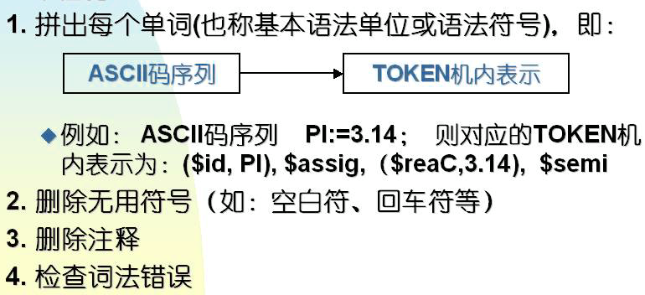
词法分析
任务：
从左到右读入源程序的每个字符，对构成源程序的字符流进行扫描和分解，从而识别出一个个单词（也叫单词符号或符号）。
单词是具有独立意义的最小语法单位。
如：标识符、保留字（关键字或基本字）、算符、界符、常数等。

Slide 14
保留字 begin
保留字 var
标识符 sum
逗号 ,
标识符 first
逗号 ,
标识符 count
冒号 :
保留字 real
分号 ;
标识符 sum
赋值号 :=
标识符 first
加号 +
标识符 count
乘号 *
整数 10
保留字 end
界符 .
例. 某源程序片断如下：
begin
var sum , first , count : real ;
sum := first + count * 10
end.

Slide 15
语法分析
任务：
依据语言的语法规则，确定源程序的输入串是否构成一个语法上正确的程序。
最终将单词序列分解成各类语法短语（也叫语法单位），如“程序”、“语句”、“表达式”等。
语法：由程序语言基本符号组成程序中各个语法成分的一组规则。
  一般语法规则：由单词符号构成语法成分的规则；
  词法规则：由基本符号构成的符号书写规则。

Slide 16
举例：id1:=id2+id3*10 的语法树
赋值语句
标识符
:=
表达式
id1
sum
表达式
+
表达式
标识符
表达式
*
表达式
id2
first
标识符
整数
id3
count
10

Slide 17
id1:=id2+id3*10 的语法树的另一种形式
:=
id1
+
id2
*
id3
10

Slide 18
程序结构的递归表示
表达式的表示：
  1）任何标识符是表达式。
  2）任何常数（整常数、实常数）是表达式。
  3）若表达式1和表达式2都是表达式，那么
    表达式1+表达式2
    表达式1*表达式2
    （表达式1）
    都是表达式。
语句的表示：
  1）标识符:=表达式 是语句
  2）while (表达式) do 语句 是语句
  3）if(表达式) then 语句 else 语句 是语句

Slide 19
语义分析
任务：审查源程序有无语义错误，为代码生成阶段收集类型信息。
主要功能：类型检查、报语义错误、类型转换等
语义：是程序设计语言中按语法规则构成的各个语法成分的意义。
  静态语义：编译时刻即可确定的语法成分含义。
  动态语义：运行时刻才能确定的语法成分含义。

Slide 20
语义分析
举例：类型检查和转换
real first, count, sum
…
…
sum := first + count * 10
:=
id1
+
id2
*
id3
inttoreal
10
Notes:
Count是实型，10是整型，则语义分析阶段进行类型审查之后，在语法分析所得到的分析树上增加一个语义处理结点，表示整型变成实型的一目运算符inttoreal

Slide 21
中间代码生成
任务：
在语法和语义分析之后，将源程序变成一种“内部表示形式”。
中间代码：一种结构简单、含义明确的记号系统。
特征：
  1）结构简单、含义明确
  2）复杂性介于源语言和机器语言之间
  3）容易生成；
  4）容易将它翻译成目标代码。
四元式：
（运算符，运算对象1，运算对象2，结果）

Slide 22
四元式：（运算符，运算对象1，运算对象2，结果）
举例：源程序 sum := first + count * 10
生成的四元式可以是：
( inttoreal , 10 , - , t1 )
( * , id3 , t1 , t2 )
( + , id2 , t2 , t3 )
( := , t3 , - , id1 )
:=
id1
+
id2
*
id3
inttoreal
10
Notes:
其中ti是编译程序生成的临时名字，用于存放运算的中间结果

Slide 23
代码优化
任务：对中间代码进行变换或改造，使之更为高效（时间、空间）。
( inttoreal , 10 , - , t1 )
( * , id3 , t1 , t2 )
( + , id2 , t2 , t3 )
( := , t3 , - , id1)
( * , id3 , 10.0 , t2 )
( + , id2 , t2 , id1 )
( * id3 10.0 t1 )
( + id2 t1 id1 )

Slide 24
目标代码生成
任务：
  把中间代码变换成特定机器上的绝对指令代码或可重定位的机器指令代码或汇编指令代码。
特点：
  1）与硬件系统结构和指令含义有关，涉及到硬件系统功能部件的运用、机器指令的选择、各种数据类型变量的存储空间分配以及寄存器和后缓寄存器的调度等。
  2）高级语言→低级语言转换是基于语义的等价变换，不是结构上的变换。

Slide 25
sum := first + count * 10
( * id3 10.0 t1 )
( + id2 t1 id1 )
MOVF id3, R₂
MULF #10.0, R₂
MOVF id2, R₁
ADDF R₁, R₂
MOV R₁, id1
Notes:
第1条指令将id3的内容送至寄存器R2，第2条指令将其与实常数10.0相乘，这里用#表明10.0处理为常数，第3条指令将id2移至寄存器R1，第4条指令将R1和R2中的值相加，第5条指令将寄存器R1的值移到id1的地址中。

Slide 26
表格管理
任务：用于保存源程序的各种信息。因为上述各阶段工作均需要查找、更新、构造表格。
出错处理
任务：报告源程序中错误的性质、地点，将错误所造成的影响限制在尽可能小的范围。有些编译程序还可以自动纠错。
一个程序是正确的，包括两层含义：
1）书写正确（合乎语法规则）
2）含义正确（合乎语义规则）
说明
多数实用的编译程序都采用以上几个阶段的工作过程。
有些编译程序没有“中间代码生成”和“代码优化”。

Slide 27
二、编译程序的结构
源程序
词法分析程序
表 格 管 理 程 序
出 错 处 理 程 序
语法分析程序
语义分析程序
中间代码生成程序
代码优化程序
目标代码生成程序
目标程序

Slide 28
三、编译阶段的组合
前端：主要依赖于源语言而与目标机器无关的编译阶段。如：词法分析、语法分析、语义分析、中间代码生成、部分代码优化、与前端有关的出错处理工作和表格管理工作。
后端：依赖于目标机而一般不依赖于源语言，只与中间代码有关的编译阶段。如：目标代码生成，以及相关出错处理和表格处理。
遍（趟）：对源程序或其等价的中间语言程序从头到尾扫视并完成规定任务的过程。每一遍扫视可完成编译的一个阶段或多个阶段工作。
  多遍编译：占内存少，逻辑结构清晰，耗时长
  一遍编译：占内存多，逻辑结构不清晰，耗时短

Slide 29
1.3 解释程序和一些软件工具
一、解释程序
接受高级语言程序，并立即运行这个源程序。
例如：BASIC语言解释程序，LISP解释程序，SQL解释程序，Java语言中的BYTECODE解释程序
解释程序
源程序
结果
输入数据

Slide 30
二、解释程序与编译程序的比较
源程序
解释程序
结果
输入数据
编译程序
低级语言程序
（目标程序）
高级语言程序
（源程序）
运行程序
结果
输入数据
编译与解释的根本区别：是否生成目标代码。

Slide 31
三、解释程序的优、缺点
  优点：可移植性较好。
  缺点：（1）速度慢
    （2）空间开销大
  有些语言既有编译程序，又有解释程序。如BASIC、LISP、Pascal、Java等。

Slide 32
四、处理源程序的软件工具
  1 语言的结构化编辑器
    正文编辑、修改
    对源程序正文进行分析（检查用户输入是否正确、自动提供关键字、检查括号的匹配情况）
  2 语言程序的调试工具
    了解程序执行的结果与编程人员的意图是否一致
    允许用户一行一行跟踪程序，查看变量值的变化
  3 程序格式化工具
    分析源程序，并使程序结构变得清晰可读（如缩排）

Slide 33
四、处理源程序的软件工具
  4 语言程序测试工具
    静态分析器：不运行源程序，就可以发现其中潜藏的错误或异常。
    动态分析器：对源程序进行分析，把记录和显示程序执行轨迹的语句或函数插入源程序，将运行结果与期望结果进行比较和分析。
  5 程序理解工具
    对程序进行分析，确定模块间的调用关系，并画出控制流程图。
  6 高级语言之间的转换工具
    将一种高级语言程序转换成另一种高级语言程序

Slide 34
1.4 程序设计语言范型
一、强制式语言（过程式语言、命令式语言）
由一系列的语句组成，每个语句的执行引起若干存储单元中值的改变。
如：C，Fortran，Pascal
二、函数式语言（应用式语言）
从前面已有的函数出发构造出更复杂的函数。
Function n(…Function 2(Function 1(data))…)
如：ML，LISP

Slide 35
1.4 程序设计语言范型
三、基于规则的语言（基于逻辑的语言）
检查一定的使能条件，当它满足时，则执行适当的动作。
条件 → 动作
如：PROLOG
四、面向对象语言
提供抽象数据类型，支持封装性、继承性和多态性。
如：Ada，C++，Java

Slide 36
练习
1、程序语言一般分为 （1） 和 （2） 两大类。其中 （3） 与人类自然语言比较接近，（4）又称为面向机器的语言。
  A 高级语言
  B 专用程序语言
  C 低级语言
  D 通用程序语言
A C A C

Slide 37
练习
2、面向机器的语言是指（1） ，其特点是（2） 。
（1） A. 用于解决机器硬件设计问题的语言
B. 特定计算机系统所固有的语言
C. 各种计算机系统都通用的语言
D. 只能在一台计算机上使用的语言
（2） A. 程序执行效率低，编写效率低，可读性差
B. 程序执行效率低，编写效率高，可读性强
C. 程序执行效率高，编写效率高，可读性强
D. 程序执行效率高，编写效率低，可读性差
B D

Slide 38
练习
3、编译程序是将 （1） 翻译成 （2） ；汇编程序是将 （3） 翻译成 （4） 。
A.汇编语言程序
B.高级语言程序
C.机器语言程序
D.汇编语言程序 或 机器语言程序
E.汇编语言程序 或 高级语言程序
B D A C

Slide 39
练习
4、编译程序的工作过程可以划分为 （1） 等六个阶段，同时还伴有 （2） 和（3） 。
  （1）词法分析、语法分析、语义分析、中间代码生成、代码优化、目标代码生成。
  （2）表格管理
  （3）出错处理
5、编译程序可以发现源程序的全部 （1） 错误和部分 （2） 错误。
A.语用 B. 语义
C. 语法 D. 运行
C B

Slide 40
练习
6、要在某台机器上为某种语言构造一个编译程序（编译器），必须掌握的内容有（1）。
A.汇编语言 B.源语言
C.目标语言 D.程序设计方法学
E.编译方法 F.测试方法 G.机器语言
B C E
7、一个编译程序，不仅包含词法分析、语法分析、语义分析、中间代码生成、代码优化和目标代码生成，还应包括（1） 。
其中（2）和（3）不是每个编译程序都必需的。
词法分析器用于识别（4） 。
语法分析器可以发现源程序中的 （5）。
  （1）表格管理和出错处理 （2）中间代码生成
  （3） 代码优化 （4）单词 （5）语法错误

Slide 41
练习
8、程序语言的语言处理程序是一种（1）。（2）都是程序语言的处理程序，两者的主要区别在于（3） 。
（1） A.系统软件 B. 应用软件
C.实时软件 D. 分布式系统软件
（2） A. 高级语言程序 和 低级语言程序
B. 解释程序 和 编译程序
C. 编译程序 和 操作系统
D. 系统程序 和 应用程序
（3） A. 单用户与多用户的差别
B. 对用户程序的查错能力不同
C. 机器执行的效率不同
D. 是否生成目标代码
A B D

Slide 42
练习
9、编译器必须完成的工作有（1） 。
  A. 词法分析
  B. 语法分析
  C. 语义分析
  D. 中间代码生成
  E. 代码优化
  F. 目标代码生成
  A B C F
  因为代码优化是为了提高目标程序的质量，不是必须的，没有优化源程序一样能够转化为目标代码。而中间代码生成是为代码优化服务的，没有代码优化的编译器可以直接生成目标代码。

Slide 43
练习
10、编译时，语法分析器的任务包括（1） 。
A. 分析单词是怎样构成的
B. 分析单词串是如何构成语句和说明的
C. 分析语句和说明是如何构成程序的
D. 分析程序的结构
B C D

Slide 44
练习
11、与编译程序相比，解释程序通常缺少（1），同时，解释程序（2），它处理语言时采用的方法是（3）。
（1） A.中间代码生成 B.目标代码生成
C.词法分析 D.语法分析 E.代码优化
（2） A.比较简单，可以移植性好，执行速度快
B.比较复杂，可以移植性好，执行速度快
C.比较简单，可以移植性差，执行速度慢
D.比较简单，可以移植性好，执行速度慢
（3） A. 源程序语句被直接解释执行
B. 将源程序逐句转化成中间代码，解释执行
C. 先将源程序解释转化为目标代码，再执行
D. 以上方法都行
（1）B E (2) D (3) B

Slide 45
练习
12、判断：“含有代码优化的编译器的执行效率高”。
错。含有代码优化的编译器，其优化是指对生成的目标代码进行了优化，而不是编译器本身得到了优化，所以，它提高的是目标代码的执行效率，而不是编译器本身的执行效率。
13. 判断：“解释方式与编译方式的区别在于解释程序对源程序没有真正进行翻译”。
错。编译方式和解释方式实际上都进行的翻译，只是前者相当于笔译，而后者相当于口译。 解释方式下，不将源程序彻底翻译成目标代码，而是每读入一条语句，将其翻译成中间代码，解释其含义并执行，然后再读入下一条语句，再翻译执行。 编译方式和解释方式的根本区别在于“是否生成了目标代码”。

Slide 46
练习
p11 2,3,4

